Slide 1


Slide 2
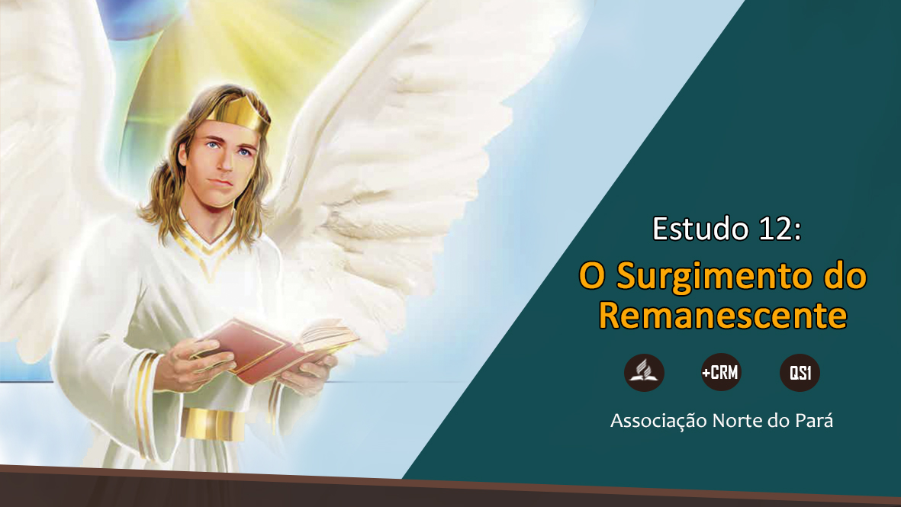

Slide 3
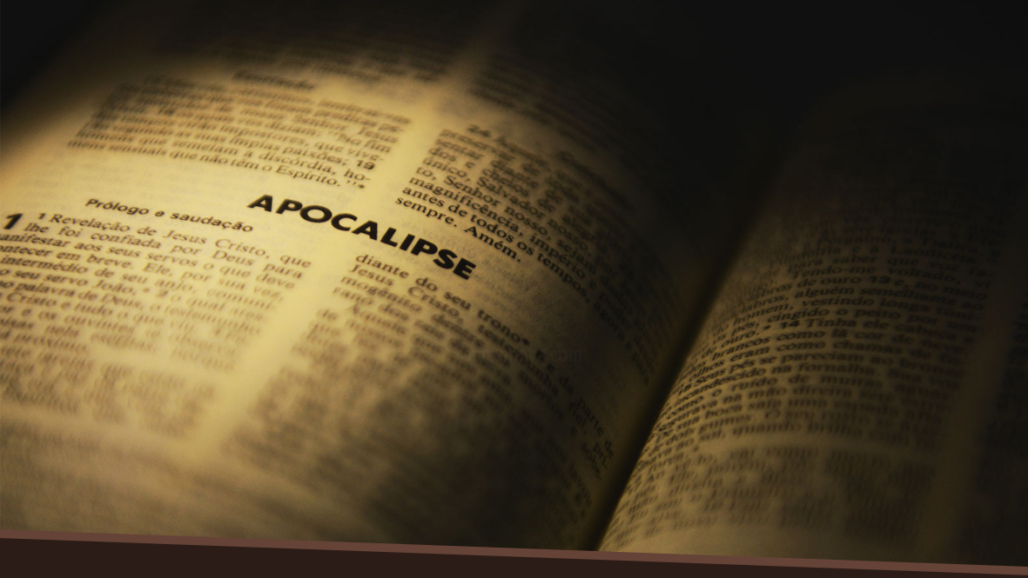
O enredo de Apocalipse e Daniel exige o conhecimento de importantes fatos históricos, tendo em vista que as profecias de tempo remetem o leitor para uma época ou épocas determinadas.
Notes:
Apocalipse10 não pode ser entendido isoladamente. Ele está intimamente ligado a Daniel 8: 12 e Apocalipse 14. Além disso, o enredo desses textos exige o conhecimento de importantes fatos históricos, tendo em vista que as profecias de tempo remetem o leitor para uma época ou épocas determinadas.

Slide 4
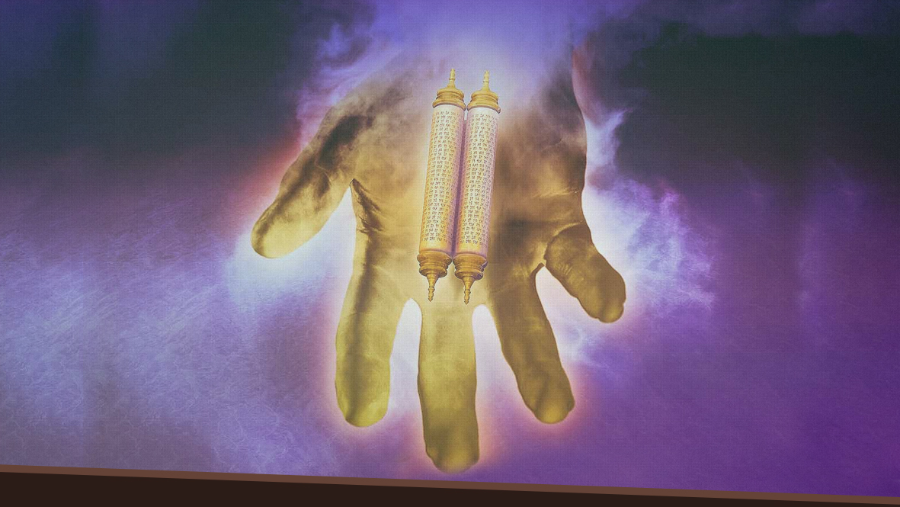
1. O que havia na mão do anjo ao descer do céu?
Notes:
1. O que havia na mão do anjo ao descer do céu? Apocalipse 10:1–4

Slide 5

“Vi outro anjo forte descendo do céu, envolto em nuvem, com o arco-íris por cima de sua cabeça; o rosto era como o sol, e as pernas, como colunas de fogo; e tinha na mão um livrinho aberto. Pôs o pé direito sobre o mar e o esquerdo, sobre a terra...
Apocalipse 10:1,2

Slide 6
e bradou em grande voz, como ruge um leão, e, quando bradou, desferiram os sete trovões as suas próprias vozes. Logo que falaram os sete trovões, eu ia escrever, mas ouvi uma voz do céu, dizendo: Guarda em segredo as coisas que os sete trovões falaram e não as escrevas.”
Apocalipse 10:1,2

Slide 7
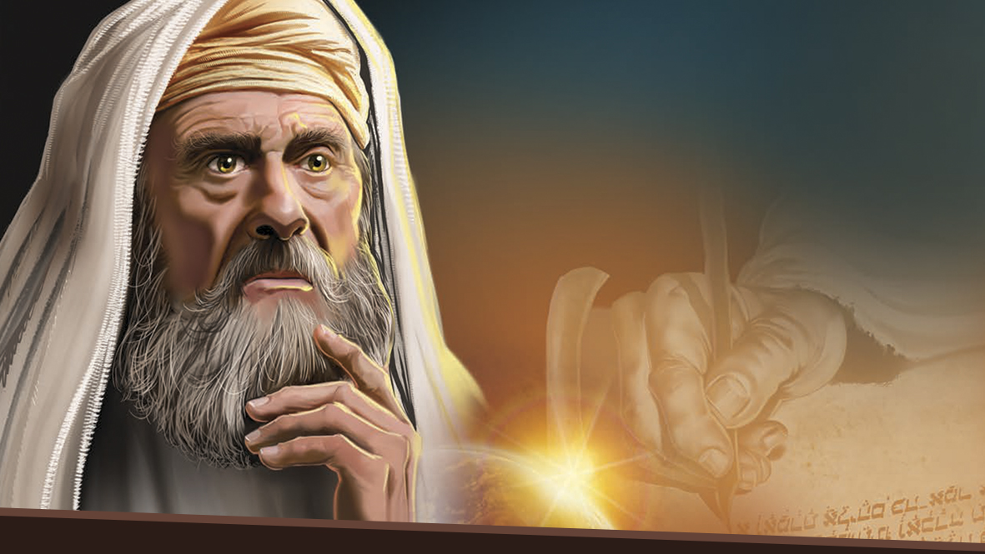
Em Daniel 12:4 o anjo manda Daniel selar o livro até o tempo do fim, que o saber se multiplicaria e viu dois anjos conversando e perguntou quando aconteceria as coisas.
Notes:
Em Daniel 12:4 o anjo manda o profeta encerrar as palavras e selar o livro até o tempo do fim. Informa que nesse tempo muitos o esquadrinhariam e o saber se multiplicaria. Daniel observou que dois seres celestiais conversavam e um indagou ao outro quando tais coisas se cumpririam.

Slide 8
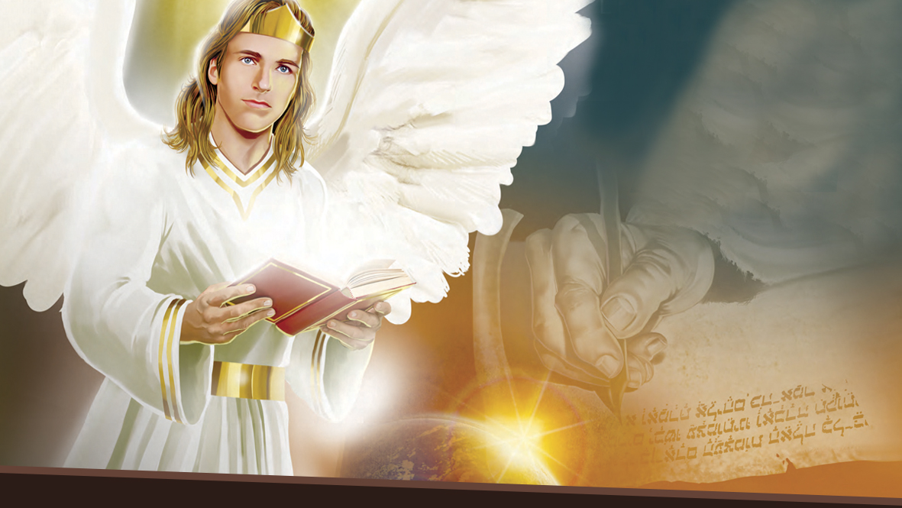
O homem vestido de linho respondeu que seria depois de 1260 dias proféticos, ou seja, 1260 anos.
Notes:
O homem vestido de linho respondeu que seria depois de 1260 dias proféticos, ou seja, 1260 anos (ver os estudos 4 e 5, “Animais Proféticos” e o estudo 8, “Jesus e as Profecias”), então começaria um período em que o livro de Daniel (o livrinho fechado) seria aberto.

Slide 9
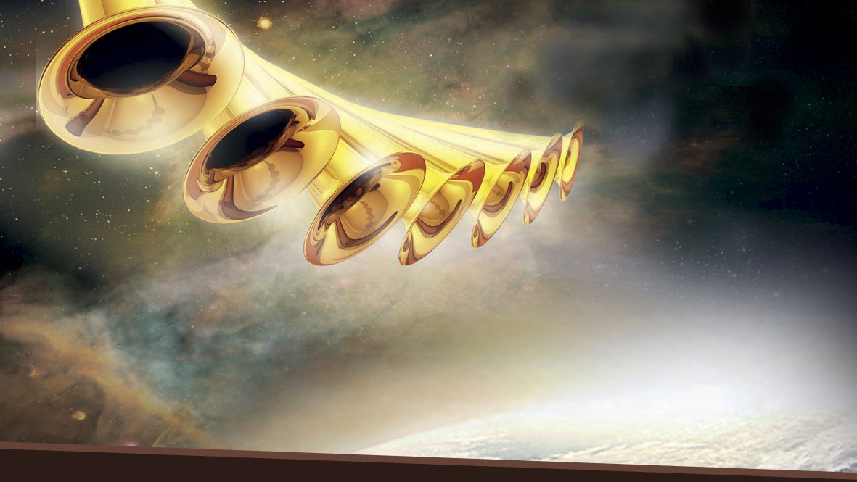
2. Que mistério de Deus se cumpriria na voz do sétimo anjo?
Notes:
2. Que mistério de Deus se cumpriria na voz do sétimo anjo? Apocalipse 10:7

Slide 10
“Mas, nos dias da voz do sétimo anjo, quando ele estiver para tocar a trombeta, cumprir-se-á, então, o mistério de Deus, segundo ele anunciou aos seus servos, os profetas.”
Apocalipse 10:7

Slide 11
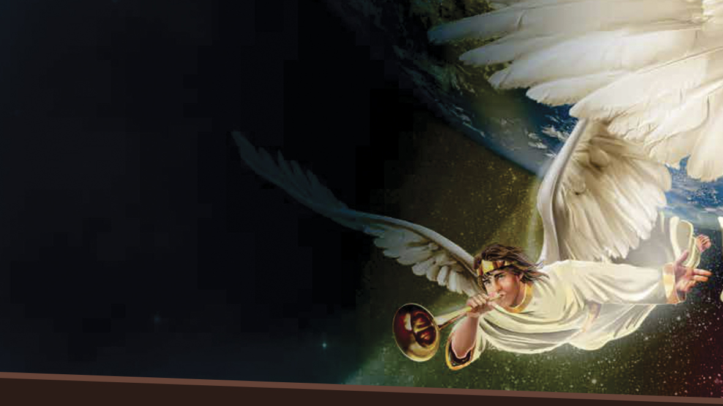
A voz do sétimo anjo se refere à sétima trombeta.
Notes:
A voz do sétimo anjo se refere à sétima trombeta. As trombetas estão relatadas em Apocalipse 8:7 até 11:19 (Ver apêndice 2).

Slide 12
3. Que ordem foi dada ao apóstolo João em relação ao livrinho aberto?
Notes:
3. Que ordem foi dada ao apóstolo João em relação ao livrinho aberto? Apocalipse 10:8, 9

Slide 13
“A voz que ouvi, vinda do céu, estava de novo falando comigo e dizendo: Vai e toma o livro que se acha aberto na mão do anjo em pé sobre o mar e sobre a terra. Fui, pois, ao anjo, dizendo-lhe que me desse o livrinho. Ele, então, me falou: Toma-o e devora-o; certamente, ele será amargo ao teu estômago, mas, na tua boca, doce como mel.”
Apocalipse 10:8,9

Slide 14
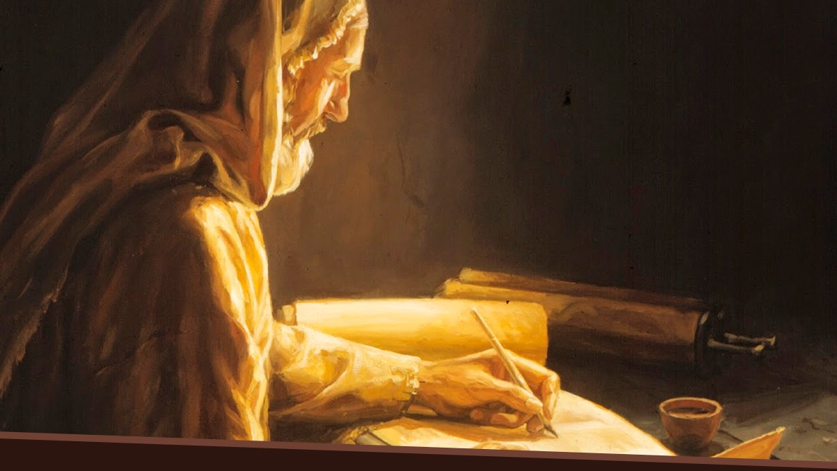
Essa ordem dada a João é uma nítida confirmação de que o movimento do advento foi ideia de Deus. E, ainda, que a decepção foi também prevista.
Notes:
Essa ordem dada a João é uma nítida confirmação de que o movimento do advento foi ideia de Deus. E, ainda, que a decepção foi também prevista. Ela seria amarga como alimento que perturba o estômago, mas o texto provê o remédio, ou seja, profetizar “a respeito de muitos povos, nações, línguas e reis” (Apo. 10:11). Somente então, ocorreria à bendita esperança de todos os cristãos fiéis, a volta de nosso Senhor Jesus Cristo (Mat. 24:14).

Slide 15
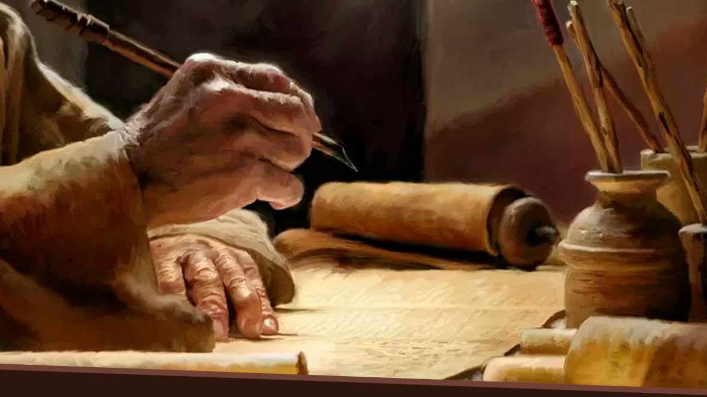
4. Qual foi a atitude de João diante do anjo?
Notes:
4. Qual foi a atitude de João diante do anjo? Apocalipse 10:9,10

Slide 16
“Tomei o livrinho da mão do anjo e o devorei, e, na minha boca, era doce como mel; quando, porém, o comi, o meu estômago ficou amargo.”
Apocalipse 10:10

Slide 17
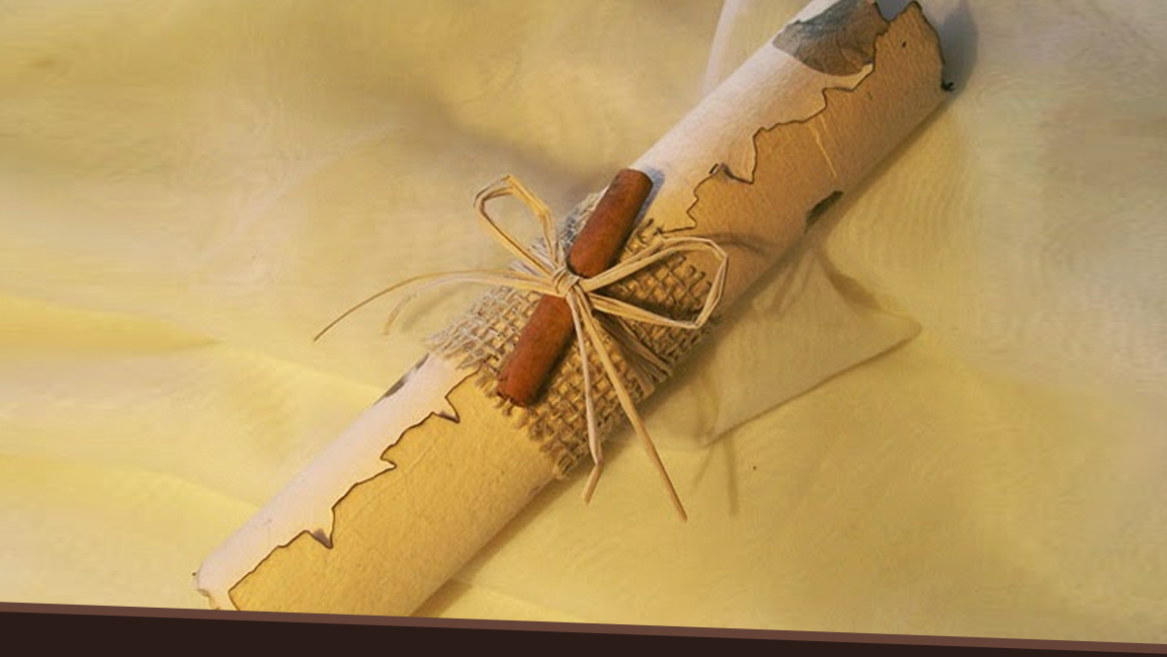
O ATO DE TOMAR O LIVRINHO E DEVORAR É UM SIMBOLISMO QUE DENOTA DUAS COISAS:
O caráter profético do evento predito.
2) Tendo em vista que o apóstolo o devorou aqueles que experimentariam o fato simbolizado no texto apocalíptico , são também um povo profético, isto é, “conservos” de João.
Notes:
O ato de tomar o livrinho e devorar é um simbolismo que denota duas coisas: 1) O caráter profético do evento predito. 2) Tendo em vista que o apóstolo o devorou, aqueles que experimentariam o fato simbolizado no texto apocalíptico , são também um povo profético, isto é, “conservos” de João
(Apo. 19:10).

Slide 18
“Prostrei-me ante os seus pés para adorá-lo. Ele, porém, me disse: Vê, não faças isso; sou conservo teu e dos teus irmãos que mantêm o testemunho de Jesus; adora a Deus. Pois o testemunho de Jesus é o espírito da profecia”.
Apocalipse 19:10

Slide 19
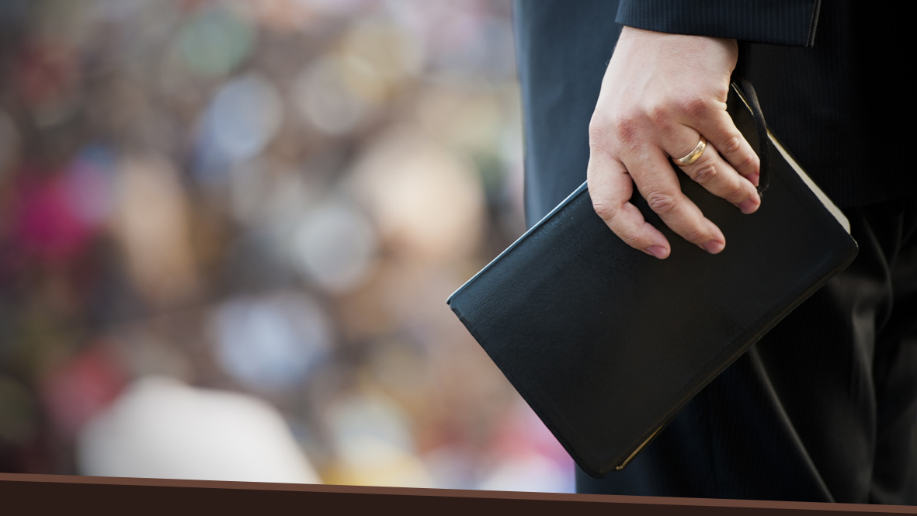
5. O que o povo de Deus deveria fazer após o desapontamento?
Notes:
5. O que o povo de Deus deveria fazer após o desapontamento? Apocalipse 10:11

Slide 20
“Então, me disseram: É necessário que ainda profetizes a respeito de muitos povos, nações, línguas e reis.”
Apocalipse 10:11

Slide 21
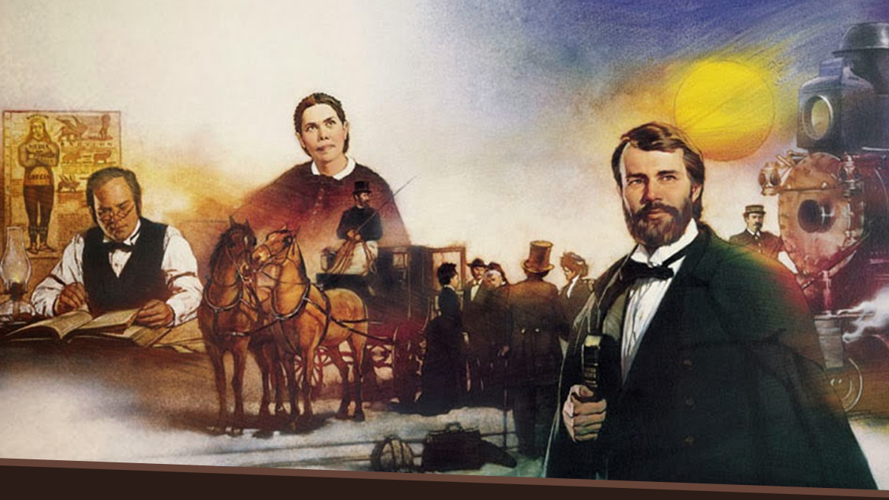
O povo do advento havia feito uma grande descoberta. Jesus não retornaria à Terra em 1844, mas daria inicio a uma reforma entre os crentes expectantes da vinda do Senhor.
Notes:
O povo do advento havia feito uma grande descoberta. Jesus não retornaria à Terra em 1844, mas daria inicio a um grande movimento reformatório entre os crentes expectantes da vinda do Senhor. Uma obra de purificação havia sido iniciada no Céu, mas, enquanto aguarda o breve retorno de Cristo, o povo eleito deveria se ocupar na pregação do Evangelho (2Ped. 3:12; Apo. 10:11- Ver apêndice 3).

Slide 22
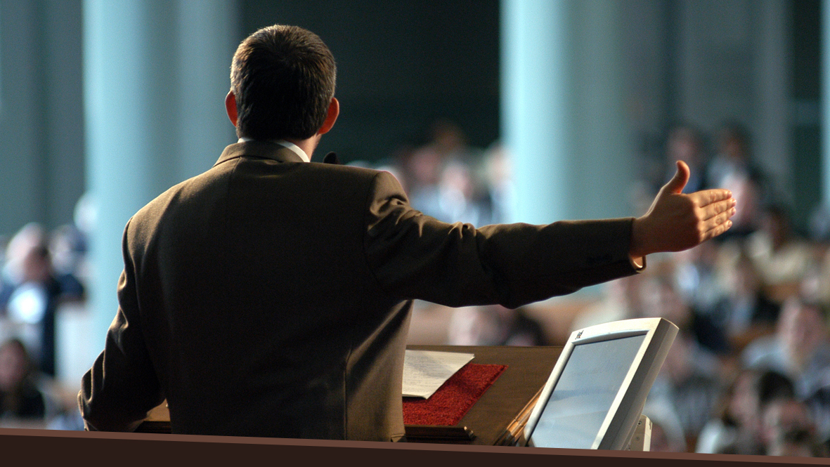
6. Que mensagem o remanescente fiel deveria pregar?
Notes:
6. Que mensagem o remanescente fiel deveria pregar? Apocalipse 14:6-12

Slide 23
“Vi outro anjo voando pelo meio do céu, tendo um evangelho eterno para pregar aos que se assentam sobre a terra, e a cada nação, e tribo, e língua, e povo, dizendo, em grande voz: Temei a Deus e dai-lhe glória, pois é chegada a hora do seu juízo; e adorai aquele que fez o céu, e a terra, e o mar, e as fontes das águas...
Apocalipse 14:6,7

Slide 24
Seguiu-se outro anjo, o segundo, dizendo: Caiu, caiu a grande Babilônia que tem dado a beber a todas as nações do vinho da fúria da sua prostituição. Seguiu-se a estes outro anjo, o terceiro, dizendo, em grande voz: Se alguém adora a besta e a sua imagem e recebe a sua marca na fronte ou sobre a mão...
Apocalipse 14:8,9

Slide 25
também esse beberá do vinho da cólera de Deus, preparado, sem mistura, do cálice da sua ira, e será atormentado com fogo e enxofre, diante dos santos anjos e na presença do Cordeiro...
Apocalipse 14:10

Slide 26
A fumaça do seu tormento sobe pelos séculos dos séculos, e não têm descanso algum, nem de dia nem de noite, os adoradores da besta e da sua imagem e quem quer que receba a marca do seu nome. Aqui está a perseverança dos santos, os que guardam os mandamentos de Deus e a fé em Jesus”.
Apocalipse 14:11-12

Slide 27
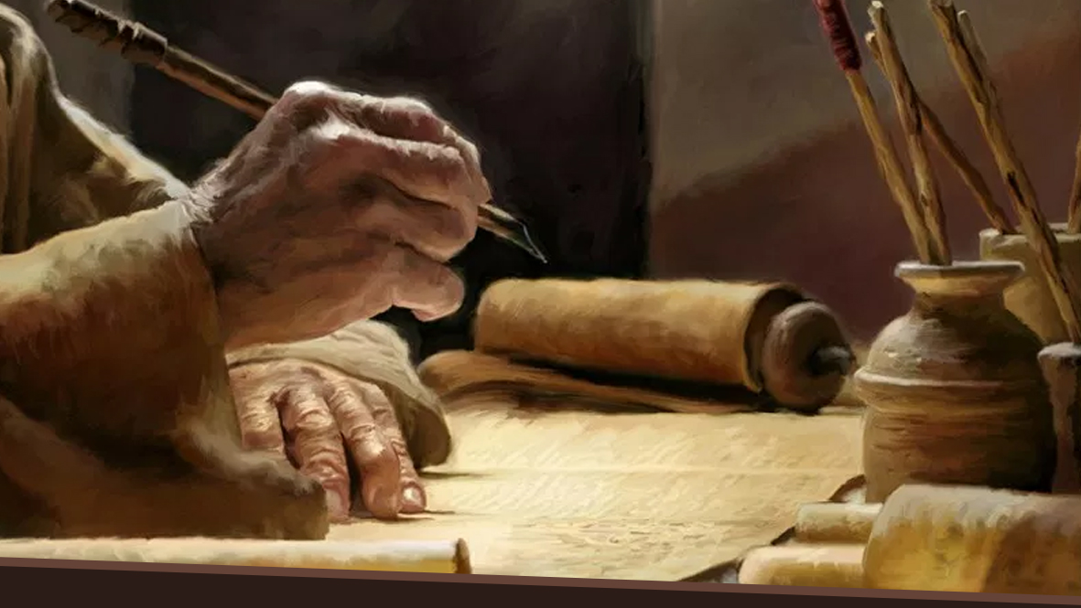
O profeta Daniel profetizou que o povo eleito estaria nas mãos de um poder assolador e destruidor por 1260 anos .
Notes:
O profeta Daniel profetizou que o povo eleito estaria nas mãos de um poder assolador e destruidor por 1260 anos (Dan. 7:25). Logo após o término desse período que ocorreu em 1798, Deus levantaria o remanescente. Com o despertar do interesse pelo conhecimento bíblico e particularmente das profecias, ocorreu um grande reavivamento em torno de Daniel 8:14, a profecia das 2300 tardes e manhãs que culminou na grande decepção descrita em Apocalipse 10:1-11.

Slide 28
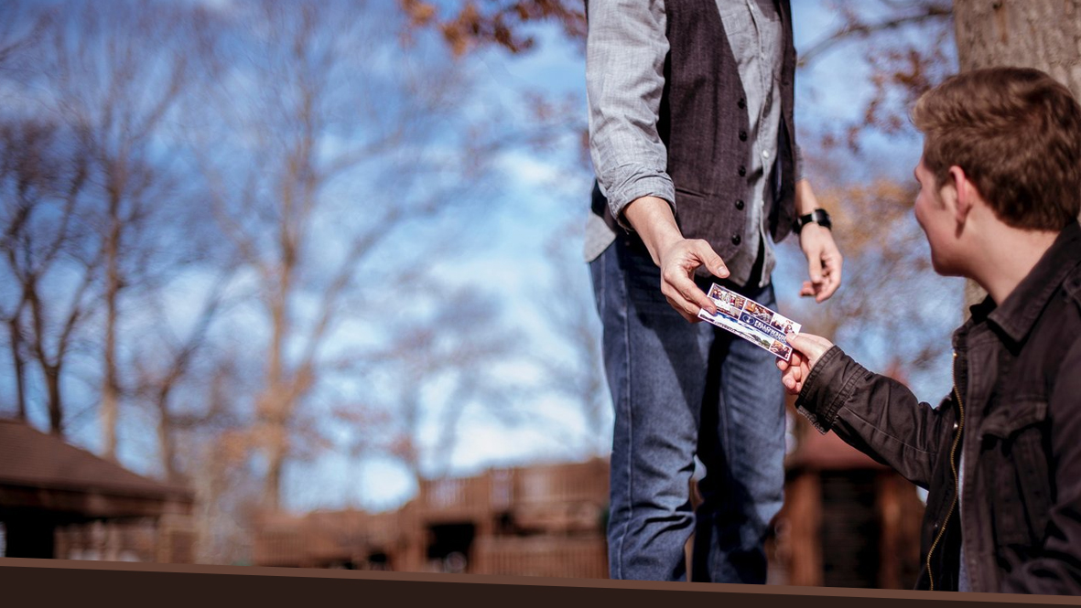
O remanescente apocalíptico seria organizado para pregar as mesmas verdades do remanescente do Antigo Testamento.
Notes:
A partir de então, o remanescente apocalíptico seria organizado para pregar as mesmas verdades do remanescente do Antigo Testamento (a fé em Jesus como único salvador, o monoteísmo trinitário, a criação, os dez mandamentos, a vigência do sábado, a tipologia do santuário, a verdade sobre a morte, a reforma de saúde, o grande conflito entre Deus e satanás, o dom de profecia, o dia da expiação (ou juízo antitípico) e o anúncio da segunda vinda de Jesus).

Slide 29
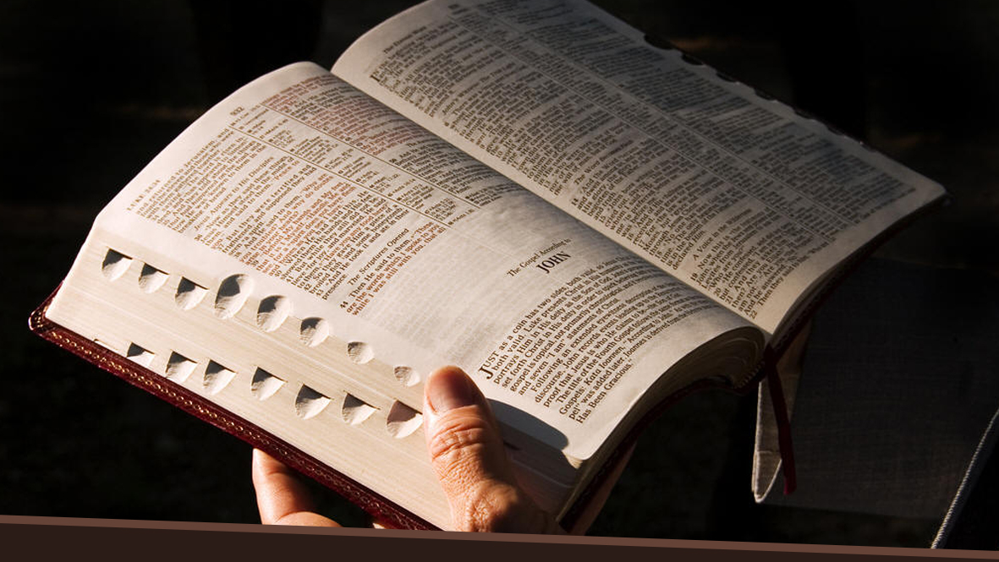
Toda mensagem a ser proclamada pelo remanescente é descrita em Apocalipse 14:6-12.
Notes:
Toda mensagem a ser proclamada pelo remanescente é descrita em Apocalipse 14:6-12. As verdades proclamadas não seriam pregadas por outros movimentos religiosos. Essas três mensagens são a resposta divina aos enganos satânicos que se desenvolveram no mundo religioso durante a hegemonia da besta e que perdurará até o retorno de Jesus.

Slide 30
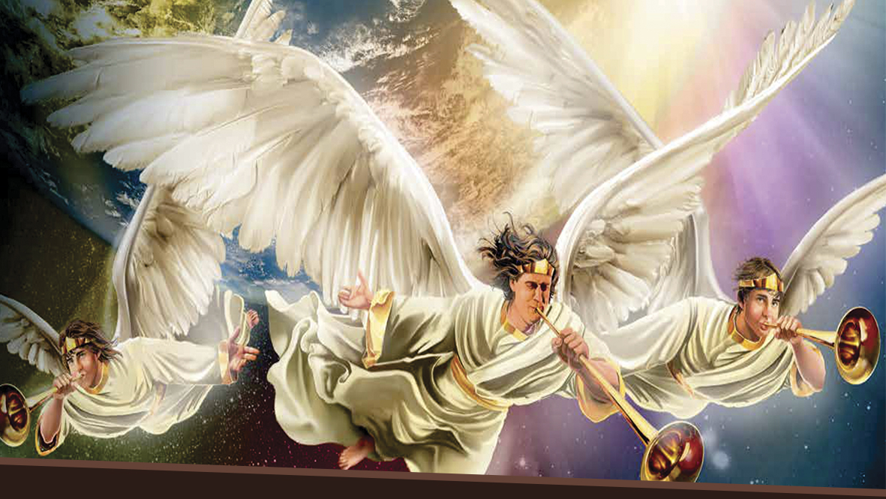
7. Qual o perigo de rejeitar as três mensagens angélicas?
Notes:
7. Qual o perigo de rejeitar as três mensagens angélicas? Apocalipse 14:10-11

Slide 31
“Também esse beberá do vinho da cólera de Deus, preparado, sem mistura, do cálice da sua ira, e será atormentado com fogo e enxofre, diante dos santos anjos e na presença do Cordeiro.”
Apocalipse 14:10

Slide 32
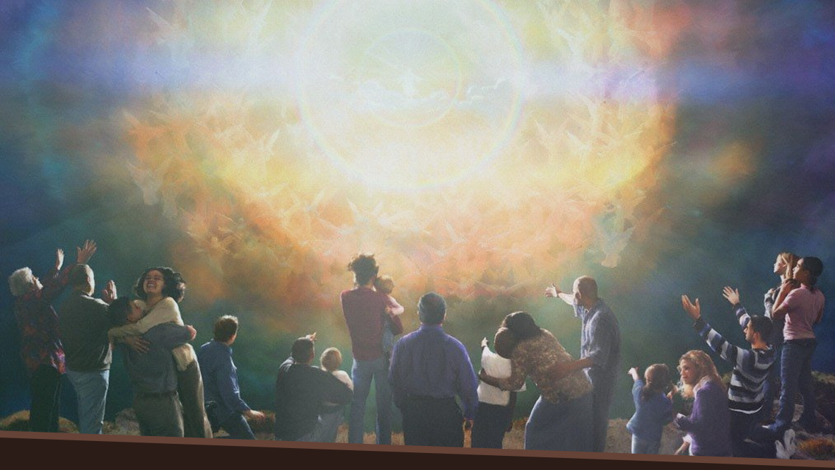
Os adoradores do Criador escaparão da ira mortal do dragão e estarão em pé com o Cordeiro no Monte Sião.
Notes:
Os adoradores do Criador escaparão da ira mortal do dragão e estarão em pé com o Cordeiro no Monte Sião (Apo. 14:1-7; 7:2, 4). Os adoradores da besta experimentarão a ira divina e morrerão na presença dos anjos e do Cordeiro. Deus tem filhos em todas as corporações religiosas e os está chamando para deixar Babilônia e se juntar ao Seu povo remanescente (Apo. 18:1-4), o único que proclama a mensagem de restauração da verdadeira adoração e prepara o mundo para a vinda de Cristo (Jo 14:1-3).

Slide 33

MINHA DECISÃO
Notes:
Compromisso de fé:
( ) Creio que as profecias estão abertas à compreensão dos fiéis.
( ) Desejo participar da pregação destas profecias ao mundo.
( ) Aceito o convite de Deus através das mensagens angélicas.

Slide 34
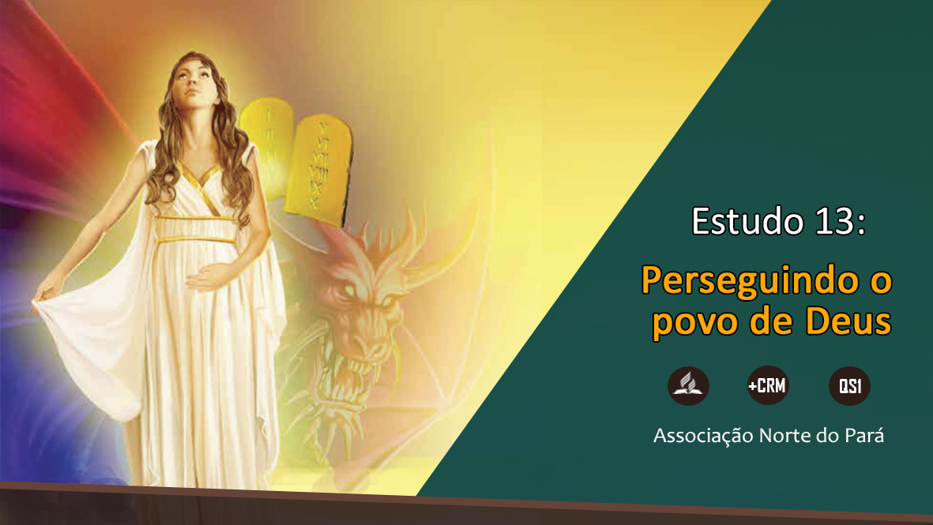
PRÓXIMO TEMA:

